Slide 1


《写作与沟通》
——如果我是人工智能发布会的励志演说家
汇报人
李昭阳

Slide 2

天马行空的畅想丰富多彩

Slide 3
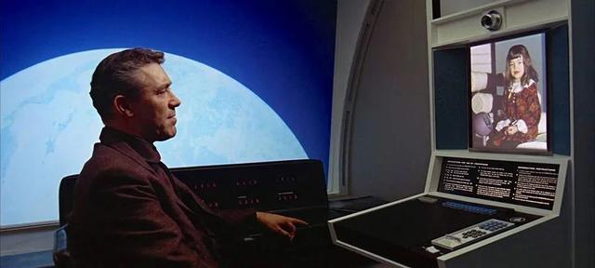

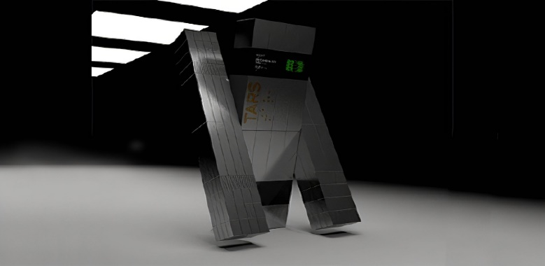
人们表达自己畅想的方式总是多样的
畅想总多样
电影
纪录片
书籍
智能需畅想
《2001：太空漫游》—— 交互式计算机
思考应实践
《星际穿越》——助理机器人
《终结者》—— 智能机器人
Notes:
水生态损害严重

Slide 4
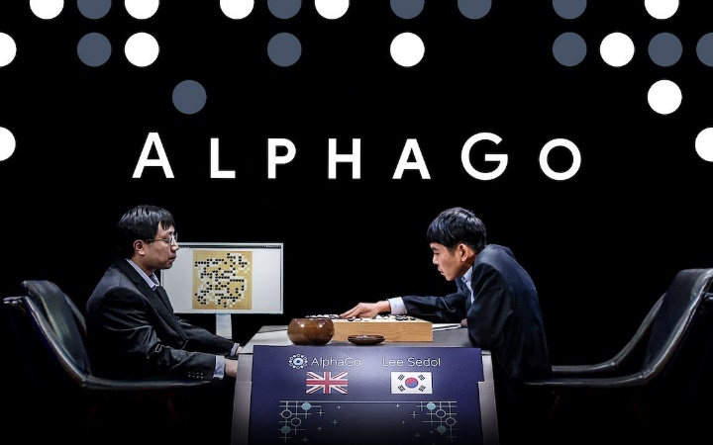
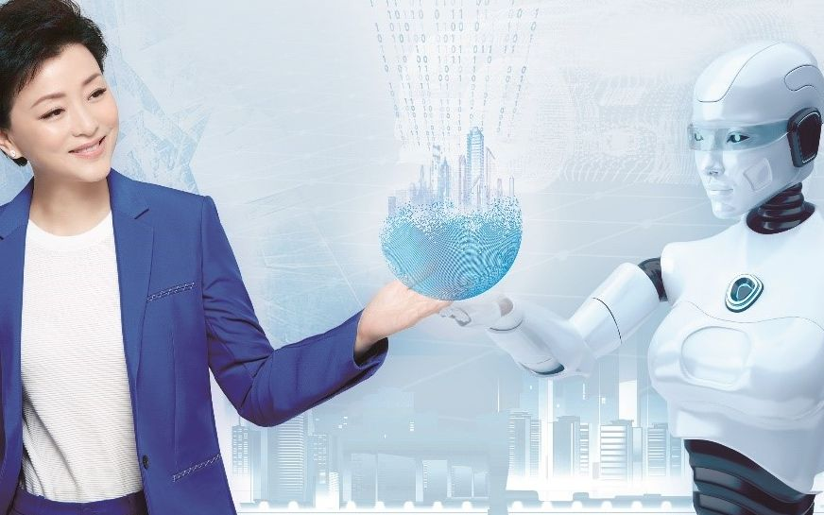
人们表达自己畅想的方式总是多样的
畅想总多样
电影
纪录片
书籍
智能需畅想
纪录片《AlphaGo》
思考应实践
纪录片《探寻人工智能》
Notes:
水生态损害严重

Slide 5
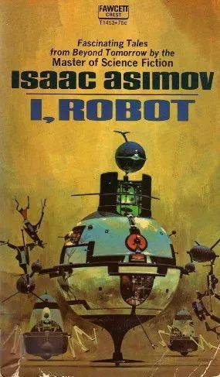
人们表达自己畅想的方式总是多样的
畅想总多样
电影
纪录片
书籍
《列子·汤问》——偃师献伎
《变形记》——伽拉忒亚
《我，机器人》
智能需畅想
思考应实践
《我，机器人》——阿西莫夫
Notes:
水生态损害严重

Slide 6
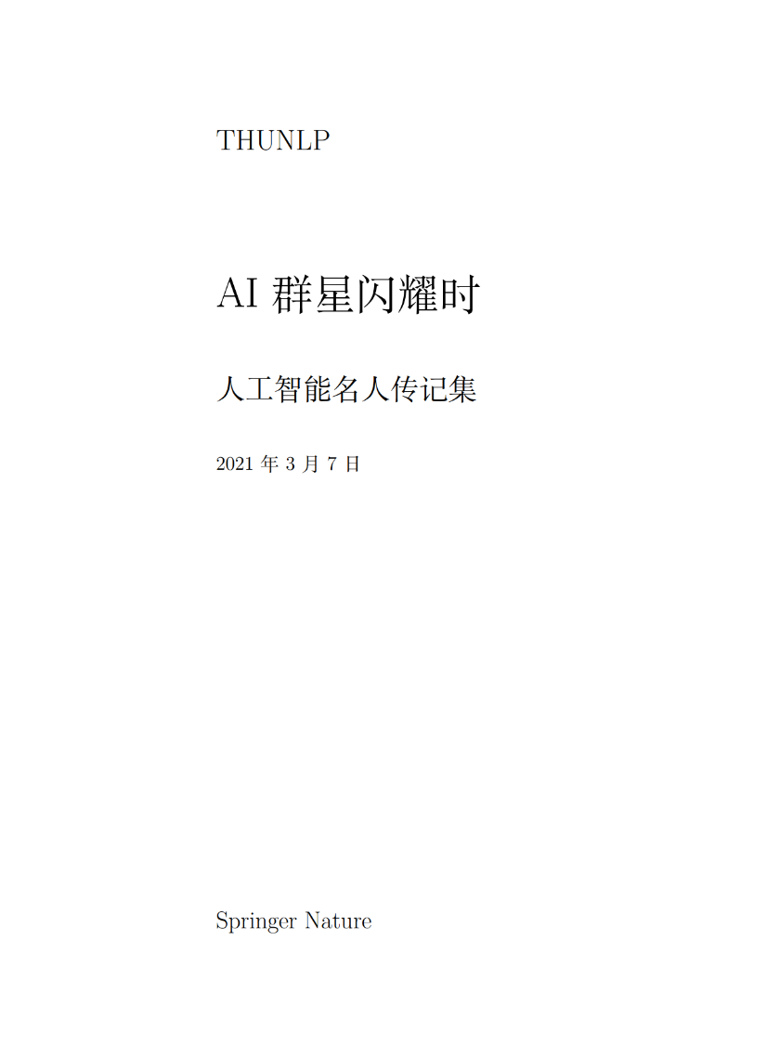
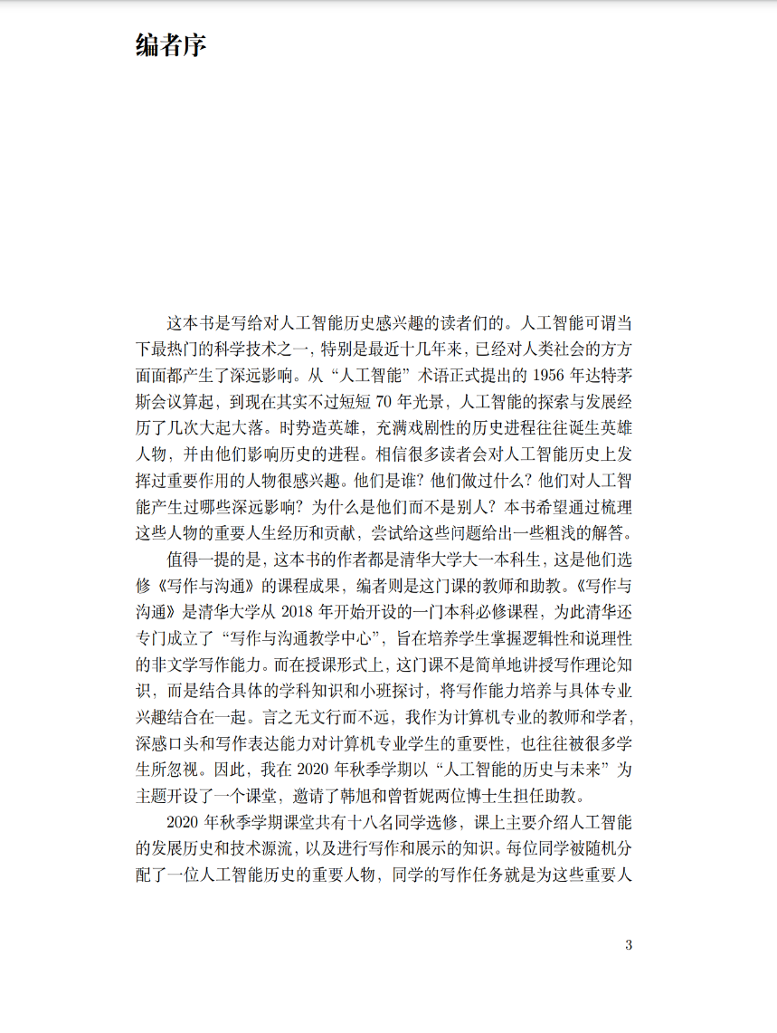
以及！
畅想总多样
智能需畅想
思考应实践
Notes:
水生态损害严重

Slide 7
日新月异的智能需要畅想

Slide 8
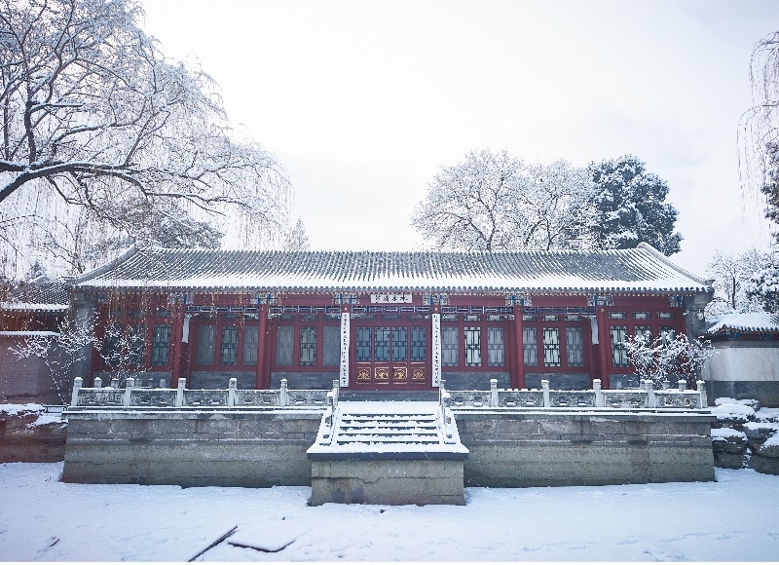
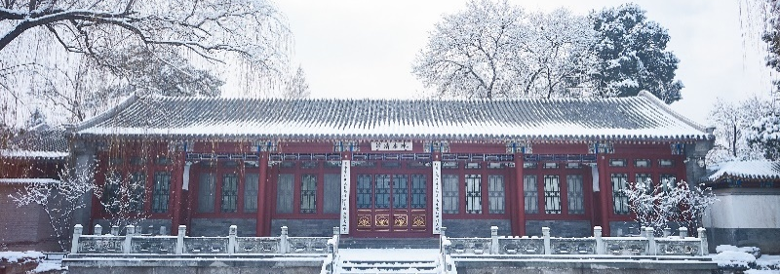
畅想总多样
智能需畅想
思考应实践
文学家的畅想饱含前瞻意义
《我，机器人》——机器人三定律
《2001：太空漫游》——或许启发了Siri
《终结者》——高强度机器人
Notes:
水生态损害严重

Slide 9
畅想总多样
智能需畅想
思考应实践
科学家的畅想更具实践精神
人工智能第一次浪潮——人工神经网络
人工智能第二次浪潮——专家系统
人工智能第三次浪潮——深度学习
Notes:
水生态损害严重

Slide 10
仰望星空终须脚踏实地

Slide 11
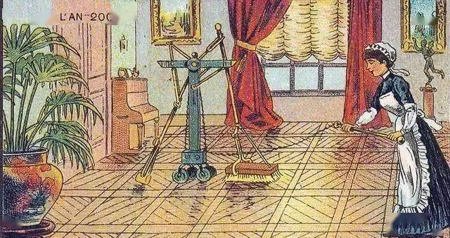
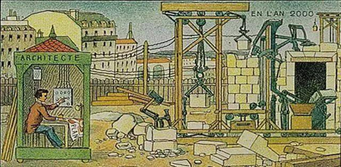
畅想总多样
智能需畅想
1900年人们想象中的扫地机器人
1900年人们想象中的建筑机器人
思考应实践
Notes:
水生态损害严重

Slide 12
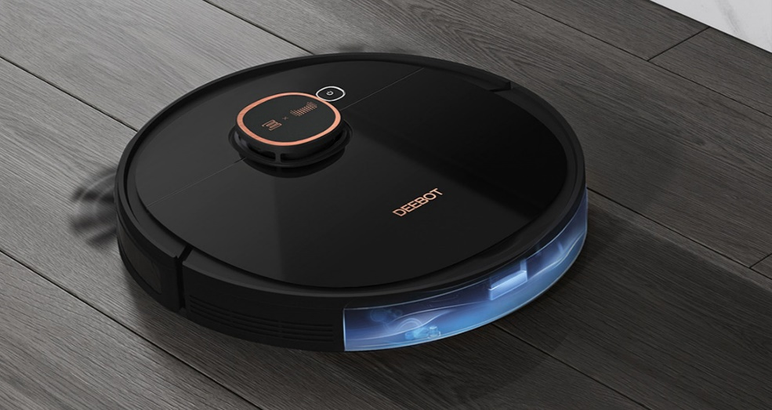
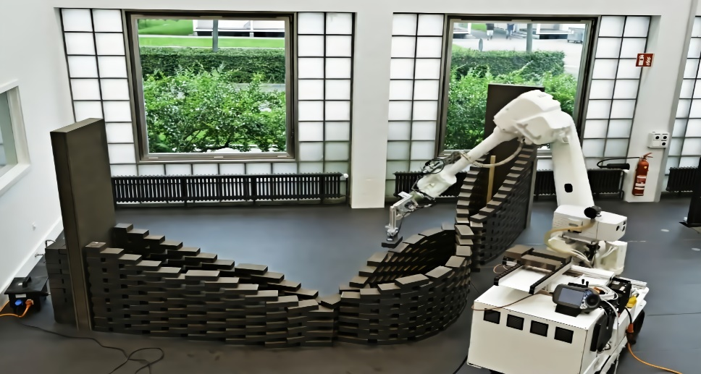
畅想总多样
智能需畅想
2021年日常生活中的扫地机器人
2021年生产建筑中的建筑机器人
思考应实践
Notes:
水生态损害严重

Slide 13
感谢观看
汇报人
李昭阳

